Slide 1
Фоновая работа, уведомления
Владиславов Андрей
Осень 2024

Slide 2
Вспомним что было
Notes:
была лекция про многопоточку
загрузка больших файлов. система может посчитать, что мы слишком много едим ресурсов и надо уведослять андроид о фоновых работах

Slide 3

Содержание занятия
Notification
Service
JobScheduler
WorkManager
AlarmManager
???

Slide 4

Notification
Notes:
сначала про уведомления. зачем нужны уведомления пользователям?

Slide 5
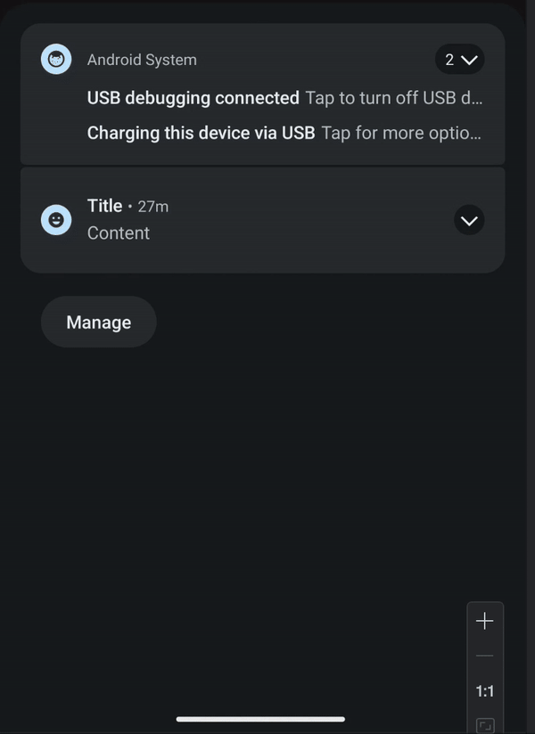
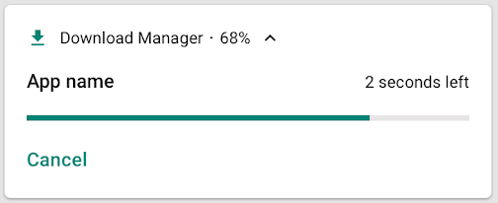
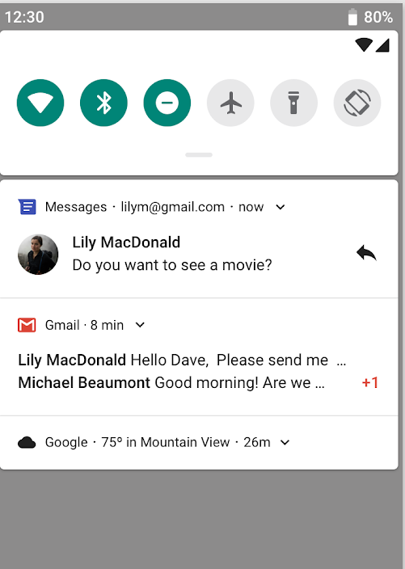
Уведомления
Notes:
показываем долгие операции
показываем сообщения
показать стили уведомлений

Slide 6
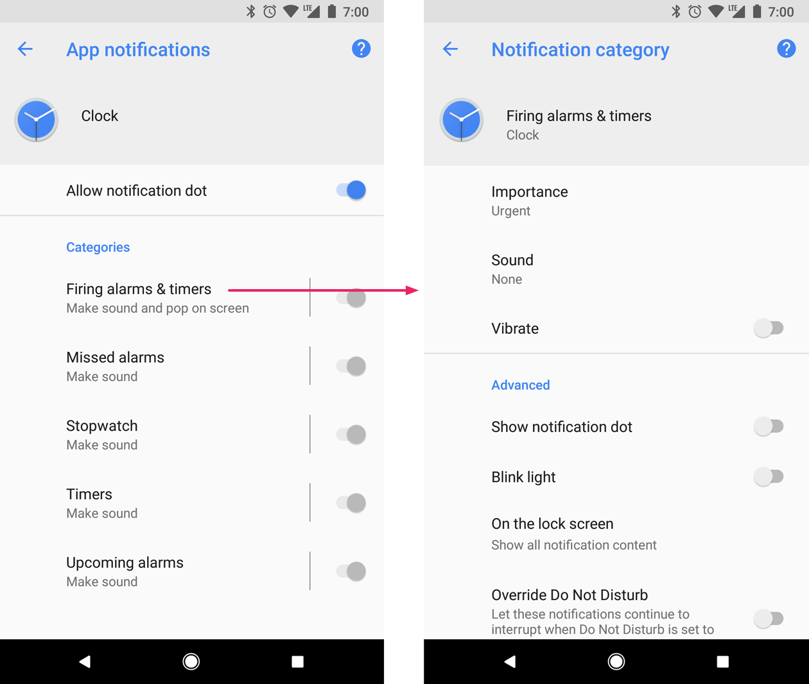
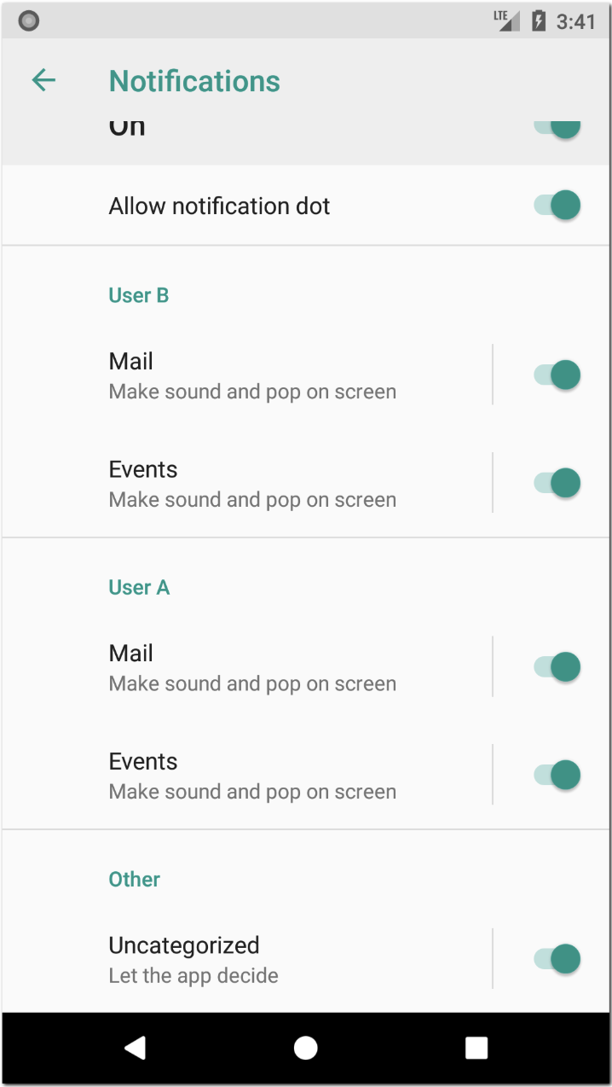
Каналы (начиная с 8 Android)
Notes:
уведомления были простыми вьюшками, но начиная с андроид 8 решили, что их надо группировать, добавили каналы
потом были созданы группы, чтобы можно было создавать каналы с одинаковыми названиями под разных юзеров, например
без группировки есть риски или отключения всех уведомлений, или удаления приложения
(личная боль – яндекс маркет, который не группирует уведомления. но как я заметил, они показывают не больше 4х уведомлений одновременно и старое удаляют)

Slide 7
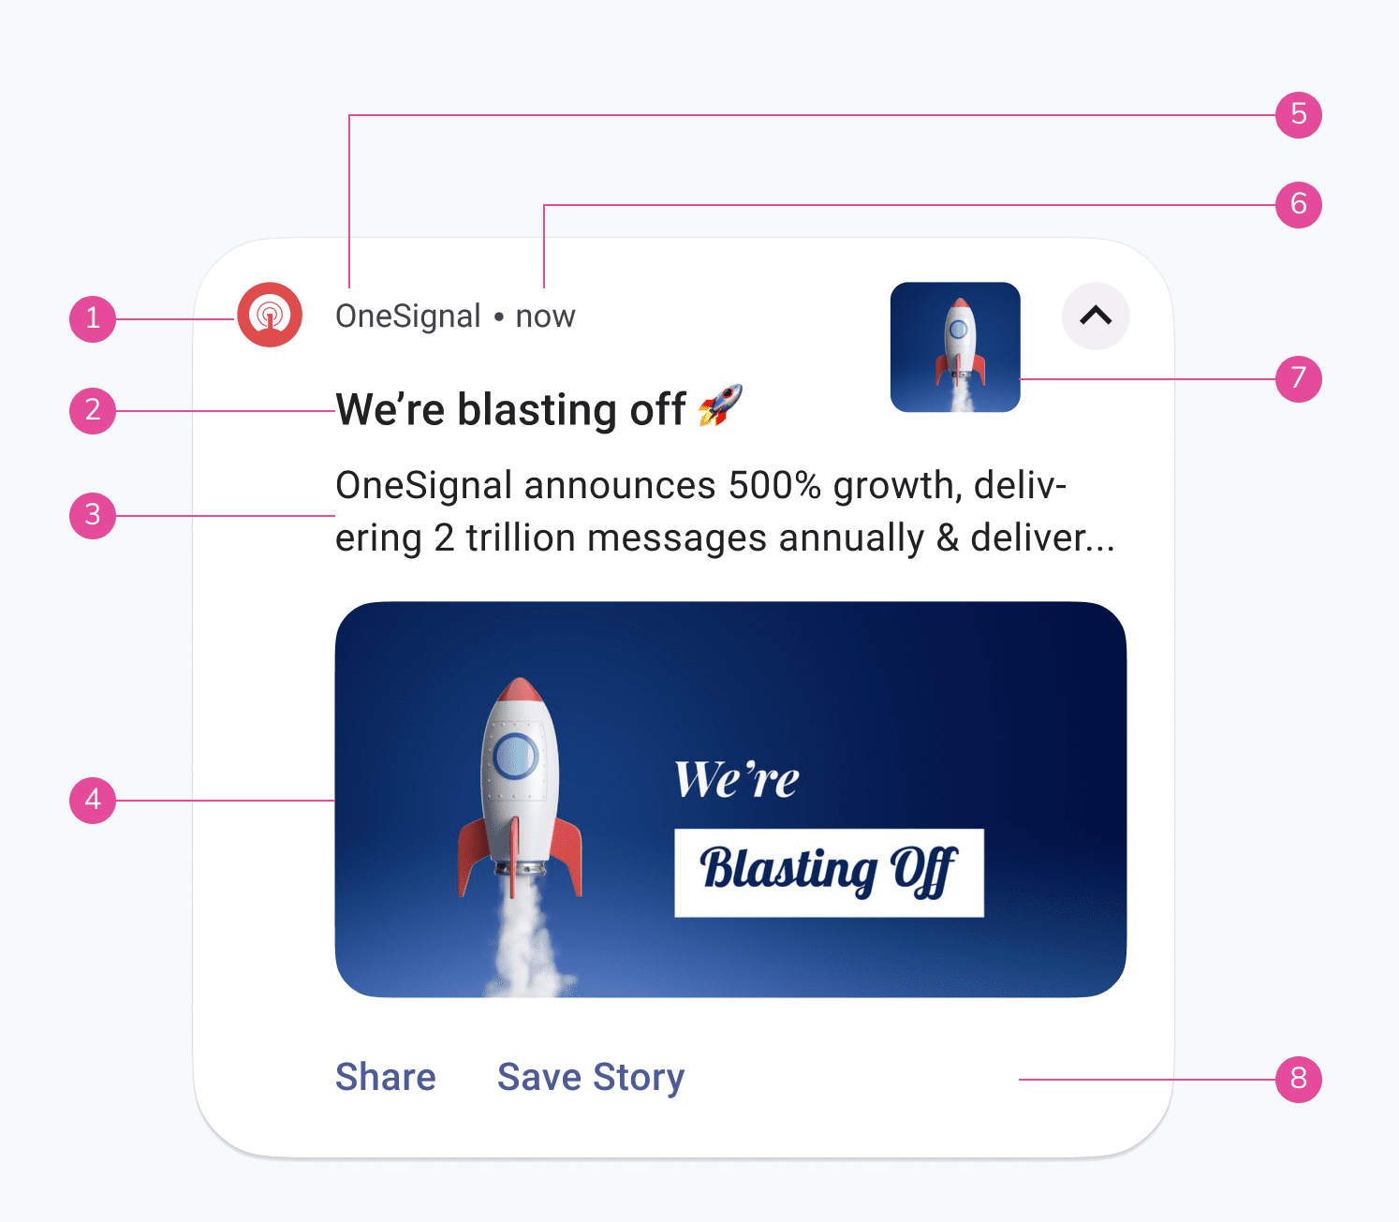
Анатомия (с 12 Android)
Small Icon (24x24 - 96x96, PNG. Белого цвета с прозрачным фоном)
Title (до 50 символов)
Body (до 50 символов)
Large Picture (1440x720 или соотношение сторон 2:1. PNG, JPG, GIF (без анимации))
App Name (не меняется)
Time (время получения)
Icon (192x192 или больше. PNG, JPG, GIF (без анимации))
Action Buttons (до трех штук)

Slide 8
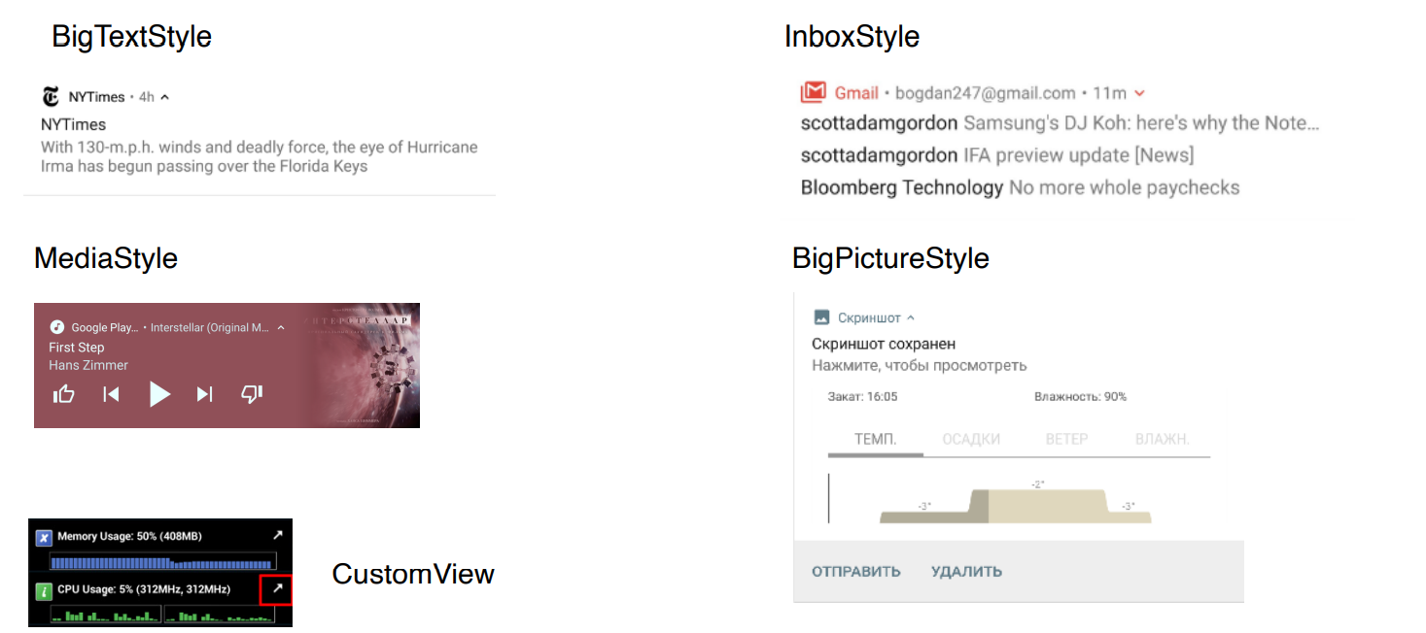
Стили уведомлений
Notes:
маркетинговые акции, аудио
можно добавить поле для ответа – для мессенджеров
MediaStyle – не стандартное API, надо тащить либу

Slide 9
*-Compat классы
Чтобы самостоятельно не учитывать версии Android при создании разных компонентов (ведь у них может очень сильно изменяться API), есть библиотеки для обеспечения обратной совместимости. Обычно у них всегда есть постфикс Compat. Для работы с уведомлениями лучше использовать их, для сокращения кода:
NotificationManagerCompat.from(context)
NotificationCompat.Builder(context, channelId)
NotificationChannelGroupCompat.Builder(id)
NotificationChannelCompat.Builder(id, importance)

Slide 10
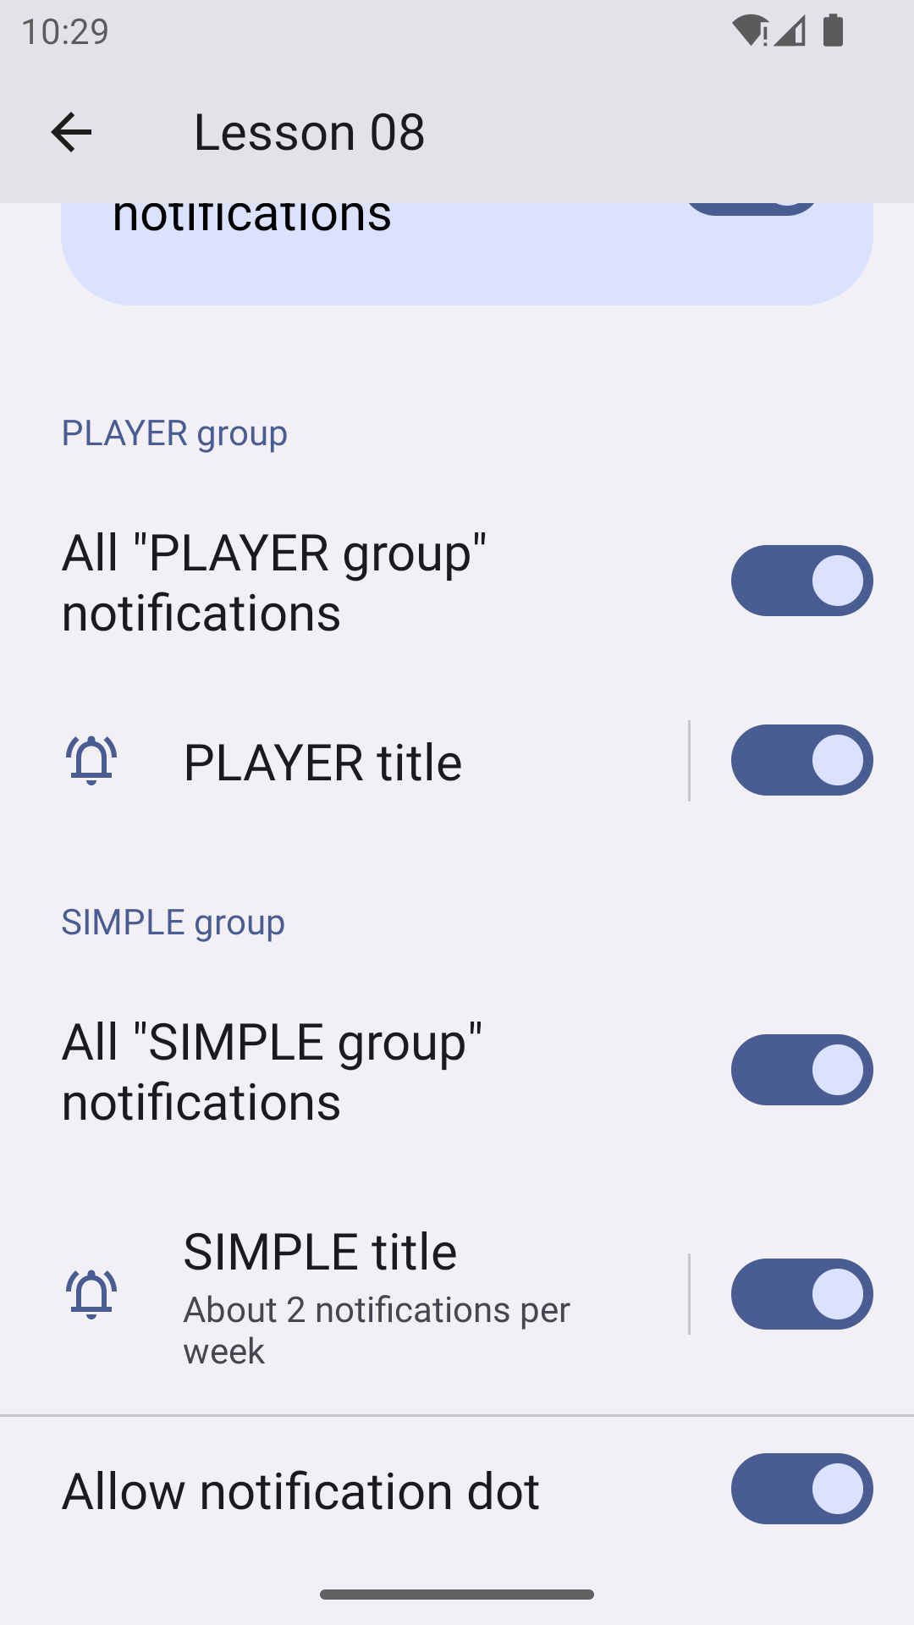
Создать группы (не обязательно)
val manager = NotificationManagerCompat.from(context)
// Получить группу
if (manager.getNotificationChannelGroup(id) != null) {
return
}
val builder = NotificationChannelGroupCompat.Builder(id).apply {
setName(title)
}
// Создать группу
manager.createNotificationChannelGroup(builder.build())
...
// Удалить группу
manager.deleteNotificationChannelGroup(id)
Notes:
стоит создавать как можно раньше
для создания нужны id и название

Slide 11
Создать каналы
val manager = NotificationManagerCompat.from(context)
// Получить канал
if (manager.getNotificationChannel(id) != null) {
return
}
val builder = NotificationChannelCompat.Builder(id, importance).apply {
setName(title)
setDescription(description)
setGroup(groupId)
}
// Создать канал
manager.createNotificationChannel(builder.build())
...
// Удалить канал
manager.deleteNotificationChannel(id)
Notes:
тут показываю приложение
можно поговорить про кастомный класс Application (для инициализации компонентов до старта активити, сервисов, ресиверов)
добавляем/удаляем каналы

Slide 12
Получить разрешение
// С Android 13 нужно запрашивать разрешение на показ уведомлений
<uses-permission android:name="android.permission.POST_NOTIFICATIONS"/>
class MainActivity : AppCompatActivity() {
protected val notificationPermissionLauncher = registerForActivityResult(
ActivityResultContracts.RequestPermission(),
::proceedNotificationPermission
)
fun requestPermission(activity: Activity) {
if (Build.VERSION.SDK_INT < Build.VERSION_CODES.TIRAMISU) {
// Текущая версия Android не требует разрешение для показа уведомлений
return
}
if (ContextCompat.checkSelfPermission(activity, Manifest.permission.POST_NOTIFICATIONS) == PackageManager.PERMISSION_GRANTED) {
// Разрешение уже выдано
return
}
if (ActivityCompat.shouldShowRequestPermissionRationale(activity, Manifest.permission.POST_NOTIFICATIONS)) {
// Означает что пользователь уже видел предложение дать разрешение, но отказался.
// Google рекомендует не донимать пользователя таким вопросом
return
}
notificationPermissionLauncher.launch(Manifest.permission.POST_NOTIFICATIONS)
}
protected fun proceedNotificationPermission(isGranted: Boolean) {
...
}
}
Notes:
существует интент, чтобы направить пользователя сразу на экран с пермишенами

Slide 13
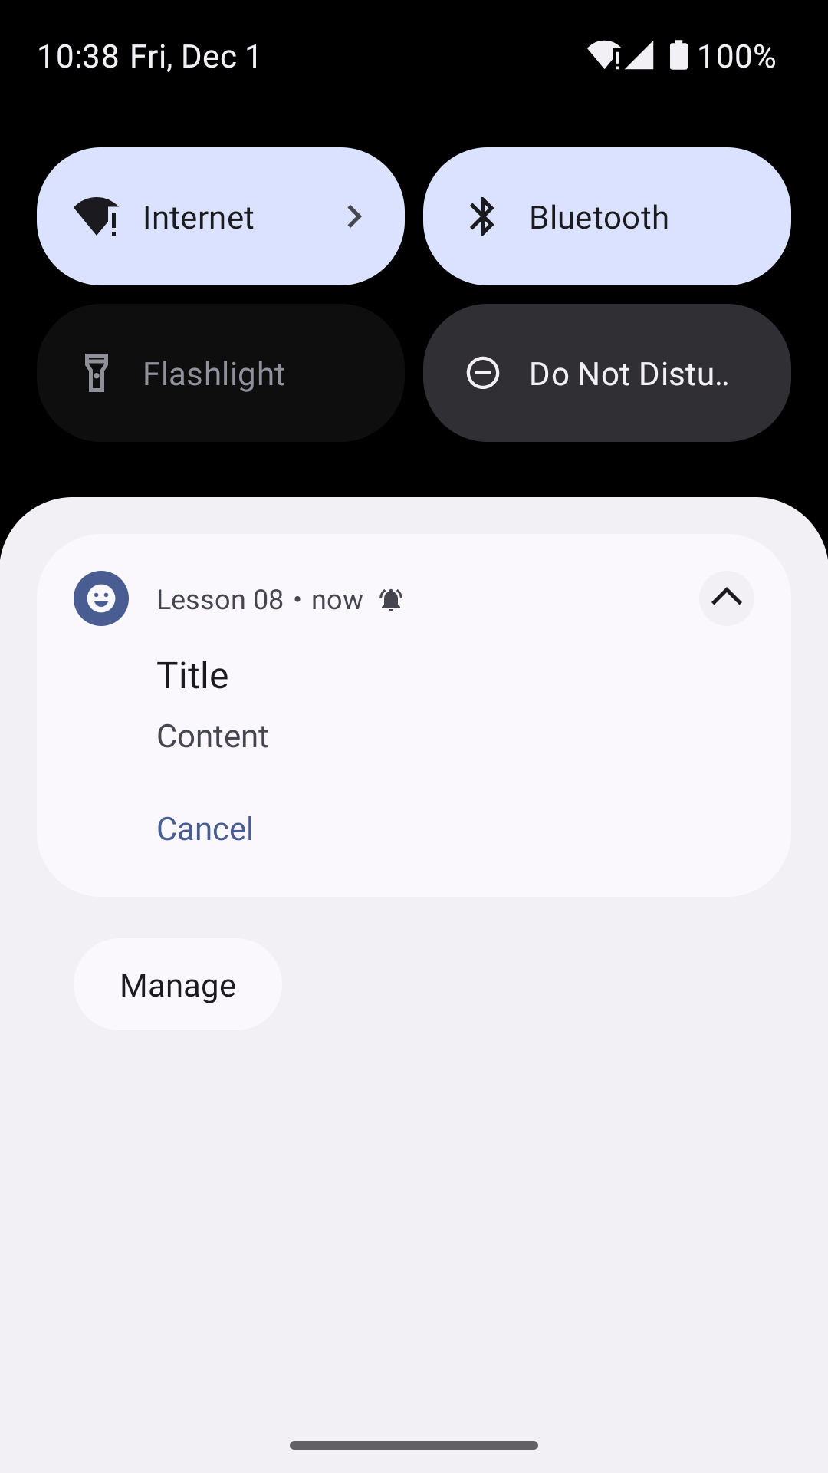
Показать уведомление
if (ActivityCompat.checkSelfPermission(context, Manifest.permission.POST_NOTIFICATIONS) != PackageManager.PERMISSION_GRANTED) {
// Разрешения нет
return
}
val builder = NotificationCompat.Builder(context, channelId).apply {
priority = NotificationCompat.PRIORITY_DEFAULT
setSmallIcon(R.mipmap.ic_notification)
setContentTitle("Title")
setContentText("Content")
setGroup(groupId)
// Не “смахиваемый”
setOngoing(true)
// Добавить кнопку
val actionIntent: Intent = …
val actionPendingIntent: PendingIntent = …
addAction(0, actionTitle, actionPendingIntent)
}
val manager = NotificationManagerCompat.from(context)
// Показать уведомление
manager.notify(notificationId, builder.build())
...
// Отменить уведомление
manager.cancel(notificationId)
manager.cancelAll()
Notes:
к картинкам есть требования, стоит ознакомиться заранее
для экшнов используется PendingIntent

Slide 14
PendingIntent?
Обертка для Intent. PendingIntent запустит Intent в каком-то будущем, при наступлении определенных событий.
Частый случай применения такого объекта - это действия в уведомлениях.
Варианты создания PendingIntent:
PendingIntent.getActivity - запуск Activity
PendingIntent.getActivities - то же, что и прошлый, но для нескольких Activity
PendingIntent.getBroadcast - триггер для BroadcastReceiver
PendingIntent.getService/getForegroundService - триггер для Service
Где
context - (Как думаете, это что?)
requestCode - Приватный ключ для того, что бы различать PendingIntent
intent - (Как думаете, это что?)
flags - флаги, настраивающие поведение PendingIntent. Можно указывать несколько при помощи бинарной операции (например, PendingIntent.FLAG_IMMUTABLE or PendingIntent.FLAG_UPDATE_CURRENT)
Notes:
флаги обязательны в последних версиях Andorid

Slide 15
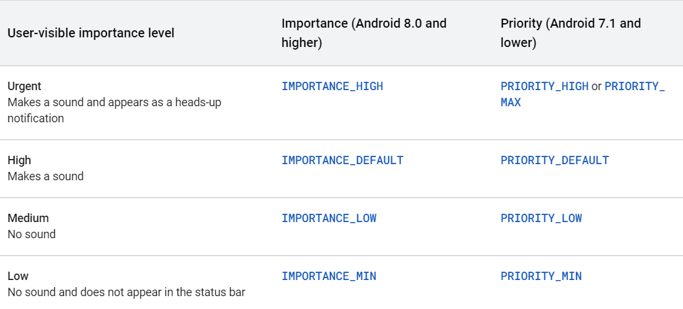
Важность

Slide 16
BroadcastReceiver
// Обязательная регистрация в манифесте
<receiver android:name=".MyBroadcastReceiver" android:exported="false">
// Фильтр нужен, если планируем получить события извне
<intent-filter>
<action android:name="APP_SPECIFIC_BROADCAST" />
</intent-filter>
</receiver>
// Подписаться в коде
val receiver = ActionBroadcastReceiver()
val filter = IntentFilter(Intent.ACTION_TIME_TICK)
ContextCompat.registerReceiver(
context,
receiver,
filter,
ContextCompat.RECEIVER_EXPORTED
)
// Отписаться в коде
Context.unregisterReceiver(receiver)
Основной компонент приложения. Используется для подписки на какие-то уведомления в системе. Также, может использоваться для общения компонентов внутри приложения.
От версии к версии Android - ужимаются в правах:)
И при подписи на какие-то события, надо внимательно читать, где следует регистрироваться
IntentFilter - это условия срабатывания триггера (можно заметить, что такой фильтр есть и у Activity и у Service).
Notes:
обязательно регистрировать в манифесте. но может быть “локальным”
что такое основные компоненты приложения?
показать код
ограничение на время выполнение (можно запустить сервис, например. но скачать что-то – не успеть)

Slide 17

Service
Notes:
тут можно перерыв. смотреть по времени

Slide 18
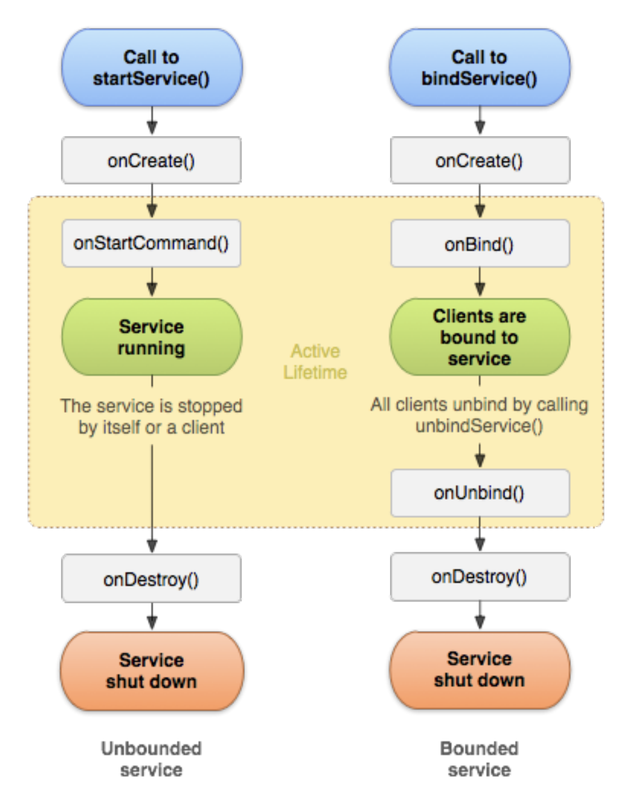
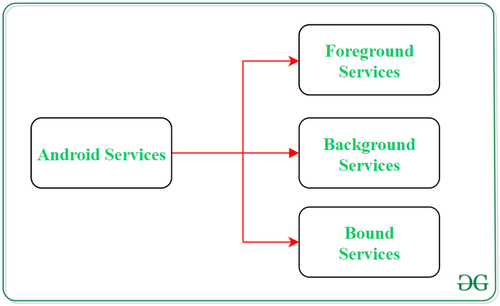
Сервисы
Основной компонент приложения
По-умолчанию работает в главном потоке
Повышает приоритет процесса
Может быть Background/Foreground/Bounded ???
Notes:
+ Started

Slide 19
Background Service
// Сервис необходимо регистрировать в манифесте
<service
android:name=".BackgroundService"
android:enabled="true"
/>
Сервис, который стартуется при помощи
Context.startService()
Команду startService также можно использовать для отправки сообщений в сервис.
После старта он живет до тех пор пока не будет остановлен вручную, при помощи
Context.stopService() вне сервиса
Service.stopSelf() из сервиса
У этого сервиса в поздних версиях Android есть сильное ограничение - он не может жить без визуальной части приложения (система его будет убивать).
fun sendCommand(context: Context, command: String, data: String?) {
val intent = Intent(context, BackgroundService::class.java).apply {
putExtra(COMMAND, command)
putExtra(DATA, data)
}
context.startService(intent)
}
class BackgroundService : Service() {
override fun onStartCommand(intent: Intent?, flags: Int, startId: Int): Int {
val command = intent?.getStringExtra(COMMAND)
val data = intent?.getStringExtra(DATA)
handleCommand(command, data)
return START_NOT_STICKY
}
protected fun handleCommand(command: String, data: String?) {
...
stopSelf()
}
...
}
Notes:
ForegroundService – startForeground
обязательно должен получить команду о завершении
предлагает переопределить onBind – для started сервисов не обязательно
в одном процессе. можно переопределить

Slide 20
Foreground Service
// Сервис регистрируется в манифесте чуть сложнее
<uses-permission android:name="android.permission.FOREGROUND_SERVICE"/>
// И возможно еще потребуется добавить uses-permission, в зависимости от типа задач вашего сервиса (это отдельно надо будет смотреть в документации)
<service
android:name=".ForegroundService"
android:foregroundServiceType="mediaPlayback"
android:enabled="true"
/>
Сервис, который может жить без визуальной части вашего приложения (система не будет его убивать просто так). Этот сервис должен быть видим для пользователя за счет уведомления, который сервис должен будет показать при запуске (надо проставить в течении 5 секунд после запуска! Иначе он будет убит):
ServiceCompat.startForeground()
Этот сервис стартуется при помощи:
ContextCompat.startForegroundService()
Останавливается сервис при помощи тех же команд что и Background Service.
Еще одно отличие этого вида сервиса - это тип его использования - foregroundServiceType и разрешения
fun executeCommand(context: Context, command: String) {
val intent = Intent(context, ForegroundService::class.java).apply {
putExtra(COMMAND, command)
}
ContextCompat.startForegroundService(context, intent)
}
class ForegroundService : Service() {
override fun onCreate() {
super.onCreate()
...
ServiceCompat.startForeground(this, id, ongoingNotification, type)
}
}
Notes:
может взаимодействовать пользователь
может работать без визуальной части приложения, в отличие от Background. Background надо переводить в Foreground в течение 5 секунд после скрытия приложения
если сервис отвечает за проигрывание музыки, надо это явно указывать. в целом, с другими системными взаимодействиями надо аналогично

Slide 21
Правила onStartCommand
Обработка Intent сервисом необходимо делать в методе onStartCommand.
Этот метод должен будет вернуть значение, которое говорит о правилах рестарта этого сервиса.
Метод onStartCommand так же может сказать как была вызвана эта команда, при помощи параметра flag:
0 - ??? описания нет, но это обычный старт. Считается что скорее всего из-за бага он никогда не приходит, а вместо него будет START_FLAG_RETRY
START_FLAG_RETRY - указывает на то, что сервис повторно запущен после непредвиденного завершения работы; передается в том случае, если ранее сервис работал в режиме START_STICKY
START_FLAG_REDELIVERY - указывает на то, что параметр Intent повторно передан при принудительном завершении работы сервиса перед явным вызовом метода stopSelf()
Результаты метода onStartCommand:
START_NOT_STICKY/START_STICKY_COMPATIBILITY – сервис не будет перезапущен после того, как был убит системой
START_STICKY – сервис будет перезапущен после того, как был убит системой
START_REDELIVER_INTENT – сервис будет перезапущен после того, как был убит системой. Кроме этого, сервис снова получит все вызовы startService, которые не были завершены методом stopSelf(startId).
Notes:
onStartCommant должен вернуть какое-то значение START_STICKY/NON_STICKY – надо или не надо перезапускать сервис после “убийства” системой

Slide 22
Bound Service
// Сервис все равно надо будет регистрировать в манифесте
<service
android:name=".BoundService"
android:enabled="true"
/>
fun connect() {
val intent = Intent(context, BoundService::class.java)
context.bindService(intent, this, Context.BIND_AUTO_CREATE)
}
fun disconnect() {
context.unbindService(this)
}
class BoundService : Service() {
protected val binder by lazy { Controller() }
override fun onBind(intent: Intent) = binder
inner class Controller : Binder() {
...
}
}
class Connection(protected val context: Context): ServiceConnection {
protected var binder: Controller? = null
// Сервис подключен
override fun onServiceConnected(name: ComponentName?, service: IBinder?) {
binder = service as? Controller
}
// Сервис отключился (по каким-то причинам, без unbindService)
override fun onServiceDisconnected(name: ComponentName?) {
}
}
Сервис, который стартуется при помощи метода
Context.bindService
После такого старта, при помощи класса:
ServiceConnection
Можно получить объект
Binder
При помощи которого можно общаться с сервисом напрямую (без команд startService).
Жизненный цикл этого сервиса отличается от прошлых - сервис умрет, когда от него отсоединяется все подписчики (Binder), при помощи метода
Context.unbindService
Notes:
взаимодействуют с кем-либо
this – ServiceConntection
binder – класс для взаимодействия, обеспечивает двухстороннюю связь (получил команду - отдал результат)
onStartCommand не требуется (но зависит от того, как сервис может работать)
после вручную вызванного unbind – onServiceDisconnected больше не вызывается
connection – по сути, просто следит, подключен ли сервис
если вручную вызывать unbindService, onServiceDisconnected не прилетает
живёт пока есть подписчики

Slide 23
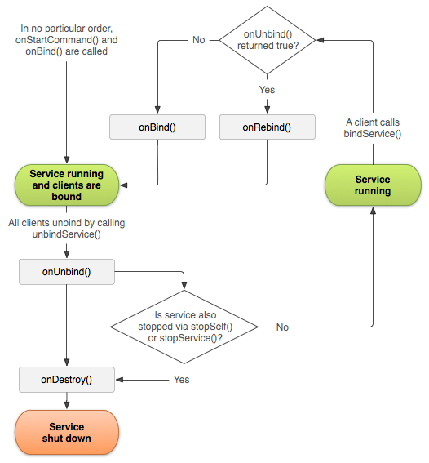
Started + Bound
Notes:
может быть started+bound, будет жить по правилам сервиса, по которым был запущен (каким образом)

Slide 24
Сервис и процессы
<service
android:name=".ForegroundService"
android:foregroundServiceType="mediaPlayback"
android:enabled="true"
android:exported="true"
android:process=":player"
>
<intent-filter>
...
</intent-filter>
</service>
По умолчанию сервис работает в главном процессе. А это значит, что если у него внутри будет неотловленная ошибка, то она убьет приложение.
В каких-то случаях будет необходимость запускать сервис в отдельных процессах. Этим можно управлять при регистрации класса Service в манифесте при помощи параметра process.
Если сервис обычный (Background, Foreground), то механика работы с ним не меняется.
Если же ваш сервис Bound Service, то обычный Binder уже не подойдет - придется описать его через .aidl файл, и учесть ограничения на передачу данных (можно передавать базовые типы и Parcelables). И инициализировать Binder через IRemoteService.Stub.
// IRemoteService.aidl
package com.example.android;
// Declare any non-default types here with import statements.
/** Example service interface */
interface IRemoteService {
/** Request the process ID of this service. */
int getPid();
/** Demonstrates some basic types that you can use as parameters
* and return values in AIDL.
*/
void basicTypes(int anInt, long aLong, boolean aBoolean, float aFloat, double aDouble, String aString);
}
private val binder = object : IRemoteService.Stub() {
override fun getPid(): Int = Process.myPid()
override fun basicTypes(anInt: Int,aLong: Long,aBoolean: Boolean,aFloat: Float,aDouble: Double, aString: String) {
// Does nothing.
}
}
Notes:
падение сервиса = падение приложения, поэтому иногда запускают в другом процессе
для Bound сервисов в другом процессе надо реализовывать общение через AIDL
надо наследоваться от IRemoteService.Stub
код из доки гугла

Slide 25
JobScheduler

Slide 26
IntentService
Ранее, для выполнения коротких задач, в асинхронноном потоке (Обычный сервис же исполняется в главном потоке), использовался IntentService. Его надо было регистрировать в манифесте так же, как и обычный сервис
Его логика работы была простая - сервис запускался и начинал выполнять работу. Если во время его работы ему прилетали новые команды, то они добавлялись в очередь и исполнялись по порядку.
По окончании работы - сервис каким-то способом уведомлял слушателя (зачастую, при помощи BroadcastReceiver), и сам себя останавливал.
Этот класс уже считается устаревшим с Android API 30.
На его смену пришел JobScheduler.
/// Для работы с Intent надо было использовать метод onHandleIntent
@Override
protected void onHandleIntent(Intent intent) {
if (intent != null) {
final String action = intent.getAction();
if (ACTION_WRITE_EXERCISE.equals(action)) {
handleActionWriteExercise();
}
}
}

Slide 27
JobScheduler
// Да, это тоже сервис)
<service
android:name=".JobSchedulerService"
android:permission="android.permission.BIND_JOB_SERVICE"
android:exported="true"
/>
// Для работы необходимо переопределить onStartJob и onStopJob
class JobSchedulerService: JobService() {
// Вызывается, когда триггер на исполнение сработал
override fun onStartJob(params: JobParameters?): Boolean {
...
}
// Вызывается, когда исполнять задачу больше не надо
override fun onStopJob(params: JobParameters?): Boolean {
...
}
}
fun scheduleSimpleJob(context: Context) {
val component = ComponentName(context, JobSchedulerService::class.java)
val builder = JobInfo.Builder(jobId, component).apply {
...
}
val job = builder.build()
val scheduler = context
.getSystemService(Context.JOB_SCHEDULER_SERVICE)as JobScheduler
scheduler.schedule(job)
}
fun unscheduleSimpleJob(context: Context) {
val scheduler = context
.getSystemService(Context.JOB_SCHEDULER_SERVICE) as JobScheduler
scheduler.cancel(jobId)
}
Планировщик задач…
Сами задачи обрабатываются
JobService
Данные для выполнения задач необходимо создать
JobInfo.Builder
Сам JobInfo можно наполнить разными условиями, которые будут триггерить выполнения задачи.
После создания JobInfo его можно добавить в список на исполнение при помощи команды JobScheduler.schedule. А отменить выполнение при помощи JobScheduler.cancel. Шедулер можно получить при помощи Context:
Сontext.getSystemService(Context.JOB_SCHEDULER_SERVICE) as JobScheduler
Notes:
есть ограничения, надо использовать осознанно
минимальный период – 15 минут
некоторые параметры нельзя указывать одновременно (setPeriodic, setMinimumLatency)

Slide 28

WorkManager
Notes:
тут можно перерыв

Slide 29
А теперь забыли про JobScheduler:)

Slide 30
WorkManager из Jetpack
implementation 'androidx.work:work-runtime-ktx:2.9.0'
fun schedule(context: Context, startTime: Long, scope: CoroutineScope) {
val uuid = UUID.randomUUID()
// Данные для работы
val dataBuilder = Data.Builder().apply {
putLong(EXTRAS_START_TIME, startTime)
}
// Условия для срабатывания
val constraints = Constraints.Builder().apply {
setRequiredNetworkType(NetworkType.CONNECTED)
}
val requestBuilder = OneTimeWorkRequest.Builder(TimerWork::class.java).apply {
...
}
// Запланировать работу
val manager = WorkManager.getInstance(context)
manager.enqueue(requestBuilder.build())
// Если хотим подписаться на прогресс или прогрессы
manager.getWorkInfoByIdFlow(uuid)
.onEach { info ->
...
}
.launchIn(scope)
}
// Отменить выполнение работы
fun cancel(context: Context) {
WorkManager.getInstance(context).cancelAllWorkByTag(TAG)
}
WorkManager - фреймворк.
Позволяет запускать фоновые задачи последовательно или параллельно, передавать в них данные, получать из них результат, отслеживать статус выполнения и запускать только при соблюдении заданных условий.
Но, тоже есть нюансы с работой. Распространенное заблуждение - это как периодически может исполняться задача (МИНИМУМ 15 МИНУТ, это уже почти мем).
Notes:
под капотом и сервисы, и JobScheduler’ы
ограниченный набор данных. условия – через Constraint’ы
что делаем – создаём через OneTime/PeriodicWorkRequest
можно подписываться на прогресс

Slide 31
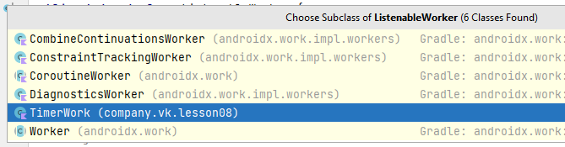
Работа распределяется по Worker-ам
Воркеры выполняют отдельные задач.
Есть какие-то количество базовых воркеров
Перед работой, воркеры оборачиваются в Request:
OneTimeWorkRequest - задача будет выполнена один раз
PeriodicWorkRequest - задача будет выполнена многократно
class TimerWork(context: Context, params: WorkerParameters)
: CoroutineWorker(context, params) {
override suspend fun doWork(): Result {
// Если хотим рассказать про прогресс
setProgress(builder.build())
// Выставляем результат работы
return Result.success()
}
}

Slide 32

AlarmManager
Notes:
может будить систему для выполнения задач

Slide 33
AlarmManager - 1
Служба для отправки разовых/повторяющихся сообщений в заданное время. Подходит для планировщиков, будильников, периодических проверок. Способно пробудить устройство, но после перезапуска устройства - задачи отменяются.
AlarmManager получается при помощи Context
getSystemService(Context.ALARM_SERVICE) as AlarmManager
Установка “будильника” происходит одним из следующих методов:
set/setExact/setAlarmClock - Одноразовые срабатывания
setExactAndAllowWhileIdle/setAndAllowWhileIdle - Срабатывания, даже в сберегающем режиме
setRepeating/setInexactRepeating - Повторяющиеся срабатывания
так же, есть AlarmManagerCompat, но он тут уже скорее как хелпер-класс, методы которого требуют AlarmManager для работы.
Объект в поле operation в установки будильника - это PendingIntent, который может принадлежать Activity/Activities, Service или BroadcastReceiver.
Значения для typeOne:
ELAPSED_REALTIME - учет времени идет с момента запуска устройства.
ELAPSED_REALTIME_WAKEUP - то же, что и прошлое, но выводит из режима ожидания
RTC - запуск в точное время
RTC_WAKEUP - то же, что и прошлое, но выводит из режима ожидания
Notes:
старый сервис, поэтому через getSystemService

Slide 34
AlarmManager - 2
fun schedule(context: Context) {
val alarmManager = context.getSystemService(Context.ALARM_SERVICE) as AlarmManager
val operation = operation(context)
alarmManager.setAndAllowWhileIdle()
alarmManager.setRepeating(AlarmManager.RTC_WAKEUP, exactTime, period, operation)
}
fun cancel(context: Context) {
val alarmManager = context.getSystemService(Context.ALARM_SERVICE) as AlarmManager
val operation = operation(context)
alarmManager.cancel(operation)
}
private fun operation(context: Context): PendingIntent {
val intent = Intent(context, AlarmReceiver::class.java)
val pendingIntent = PendingIntent.getBroadcast(context, 0, intent, PendingIntent.FLAG_MUTABLE)
return pendingIntent
}
Отменить можно при помощи
AlarmManager.cancel()
AlarmManager.cancelAll()

Slide 35
Всегда есть какое-то НО
// А как же точные вызовы....
AlarmManager system_server W Suspiciously short interval 2000 millis; expanding to 60 seconds
Если часто обращаетесь к нему… Можно получить письмо счастья от GooglePlay
Notes:
можно проверять живо ли приложение

Slide 36

???

Slide 37
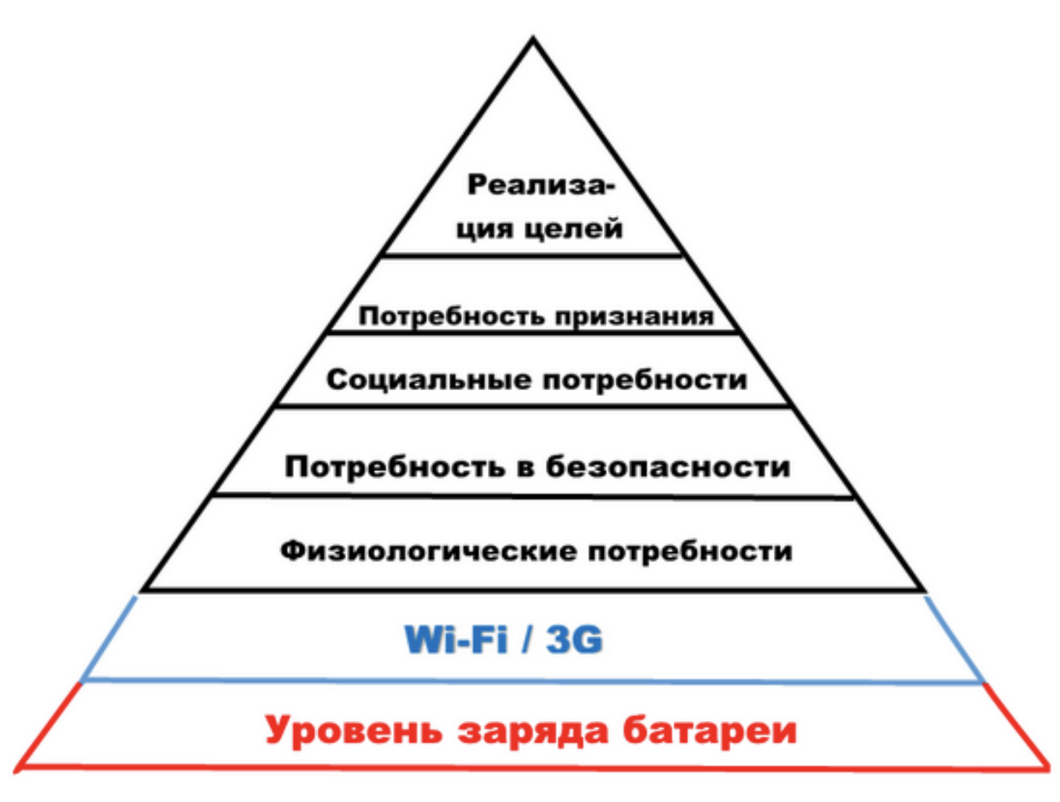

Slide 38

Doze Mode & App Standby (Android 6.0)
Doze mode - режим, в который переходят все приложения, если устройство не подключено к зарядке и неподвижно в течение длительного промежутка времени;
App Standby - режим, в который переходят отдельно взятые приложения, которыми давно не пользовался пользователь.
Notes:
разные уровни спящего режима приложений

Slide 39
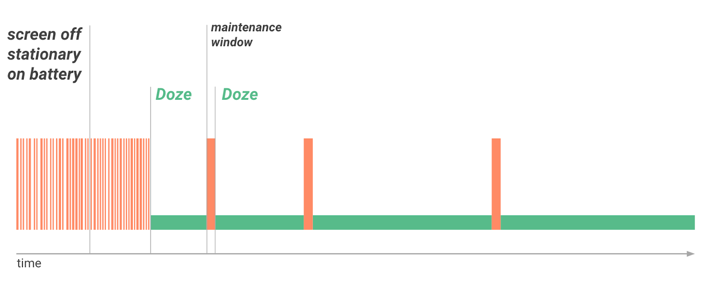
Работа приложений при Doze Mode

Slide 40
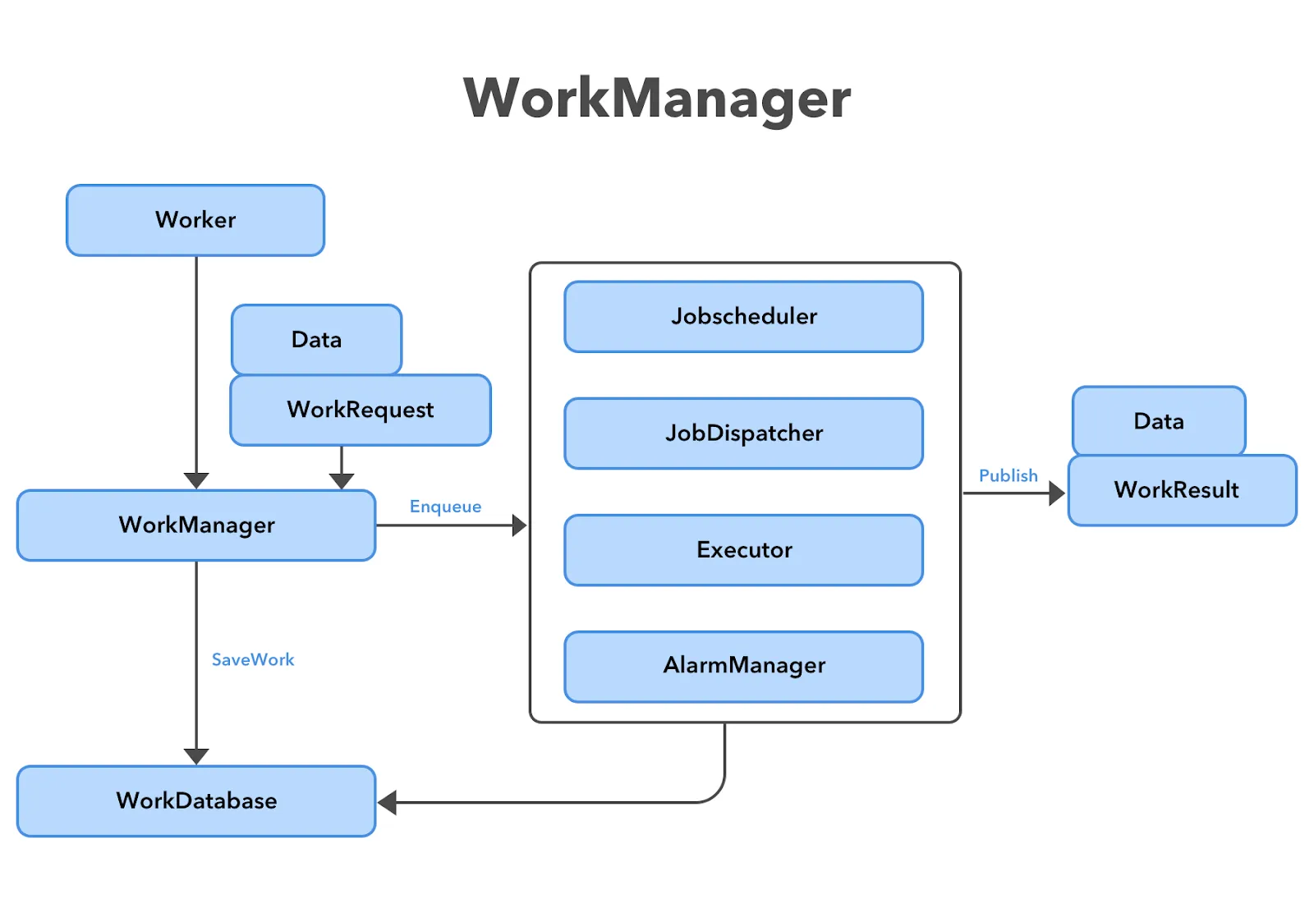
Архитектура WorkManager

Slide 41
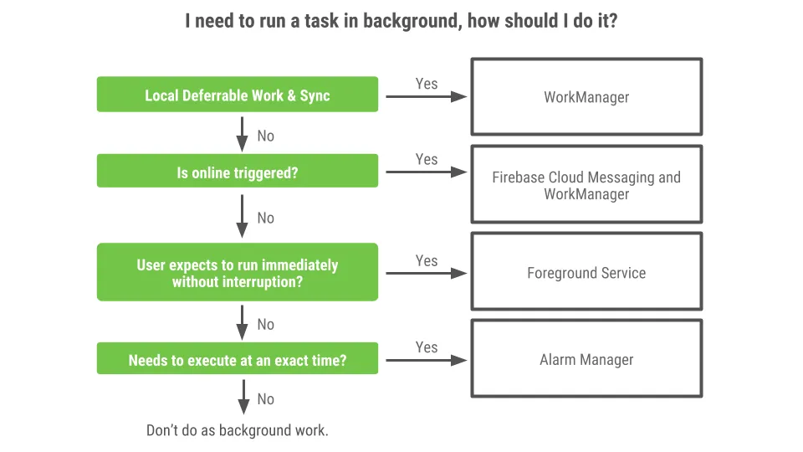
Что выбрать для работы?
(картинка актуальна на март 2023 года)
В связи с улучшением безопасности системы, изменением API компонентов, оптимизацие потребления ресурсов, надо перилдично ознакамливаться с ограничениями.
По прошлому слайду может показаться что WorkManager решает большую часть запросов. Но надо помнить, что это фреймворк, и местами он может быть избыточным.
В лекции упор сделан был в основном на внутренние механизмы Android для работы, чтобы понимать механики, которые могут использовать разные фреймворки (не только WorkManager).
Notes:
надо смотреть по актуальным ограничения ОС в конкретный момент времени

Slide 42
А что если, работа была сделана на бэкенде? 0_о

Slide 43
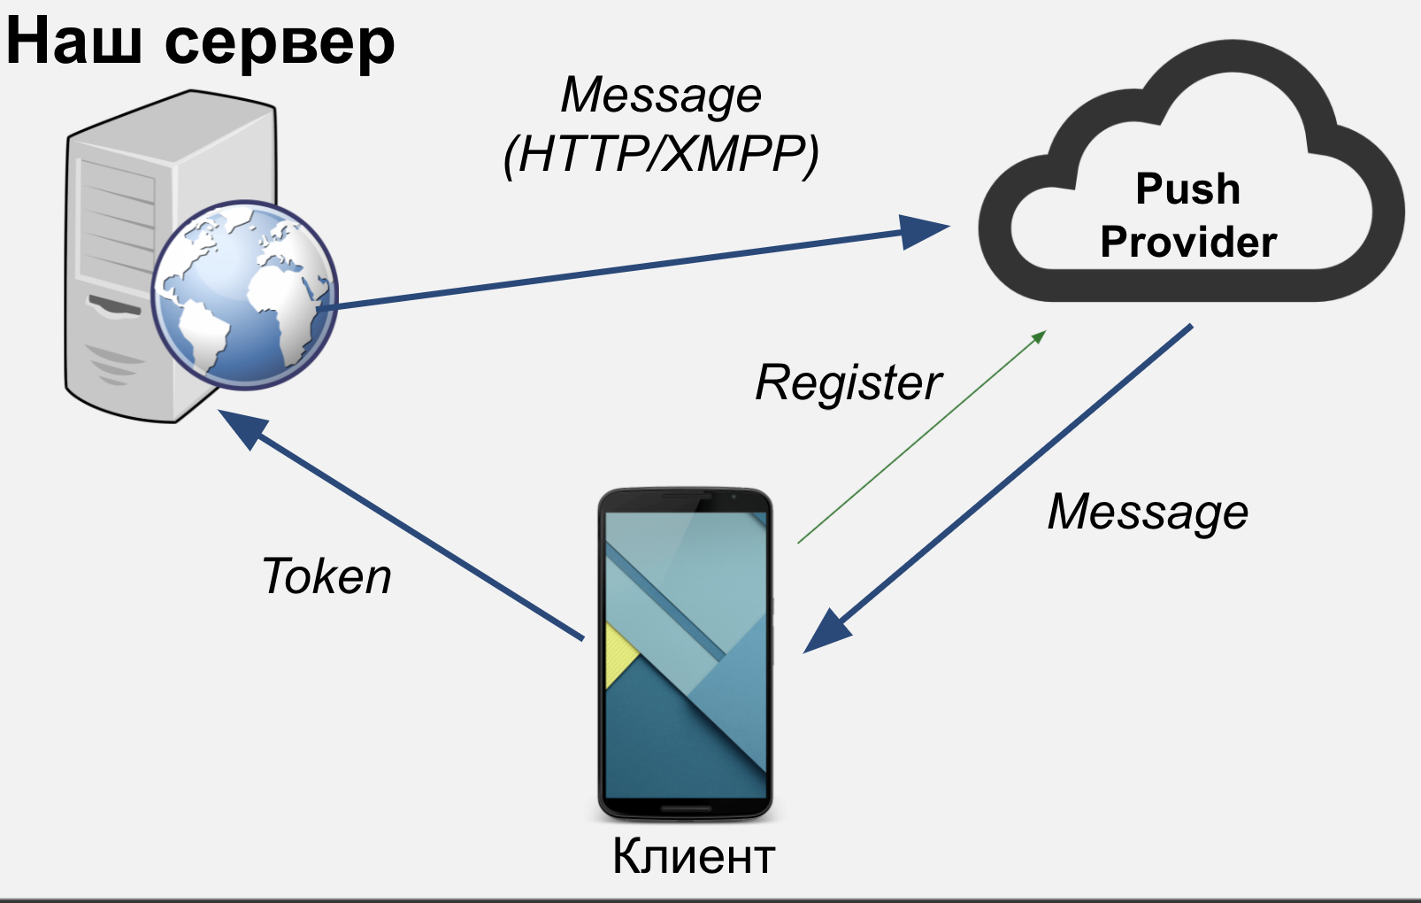
Push

Slide 44
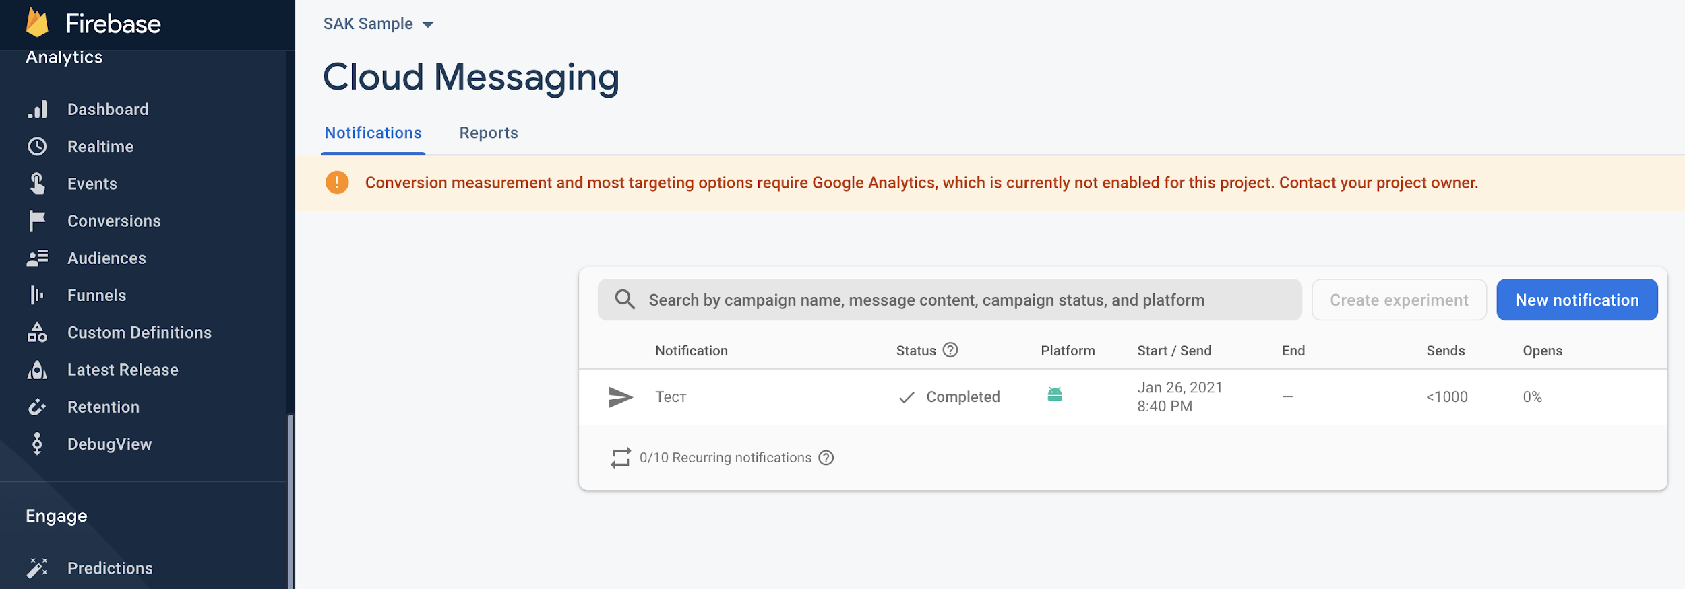
FCM или HMS или RuStore Push

Slide 45
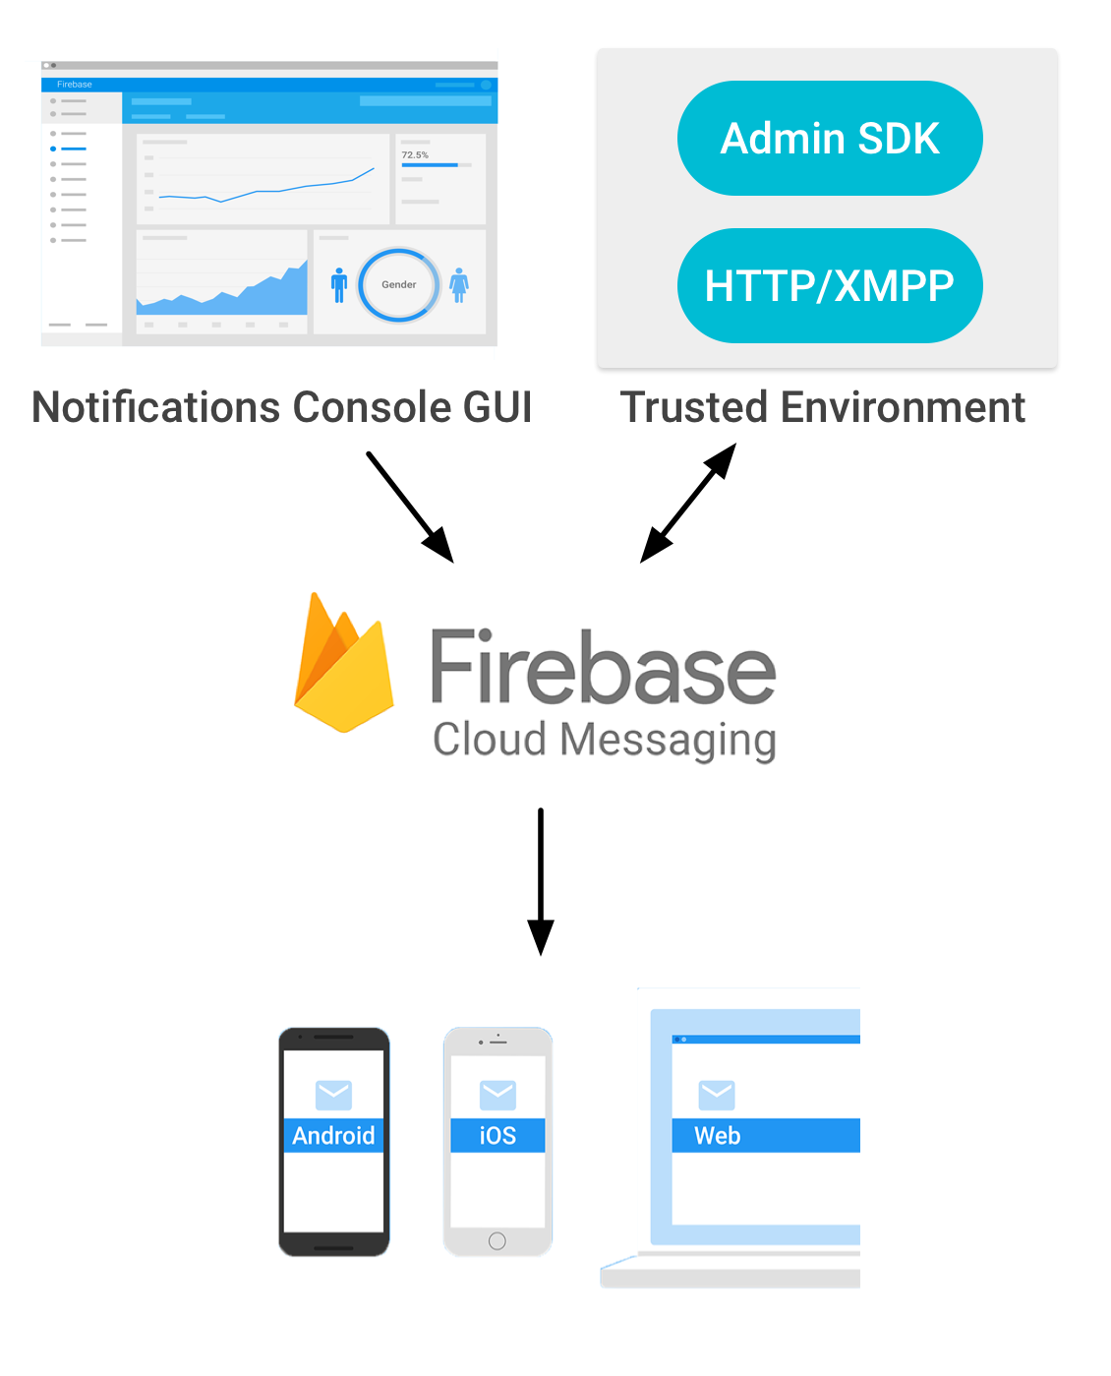
Firebase
Создать приложение в консоли: https://console.firebase.google.com/
Настроить приложение в консоли
Скачать файл google-services.json и положить его в директорию app
Добавить Firebase SDK в build.gradle
Создать сервис и добавить в AndroidManifest
…либо воспользоваться Firebase Assistant
(Tools → Firebase)
Устройство всегда держит коннект к Google серверам
Отправка происходит через бекенд приложения или из консоли Firebase
Есть девайсы без FCM. Есть аналоги - HMS от Huawei, RuStore Push от VK

Slide 46
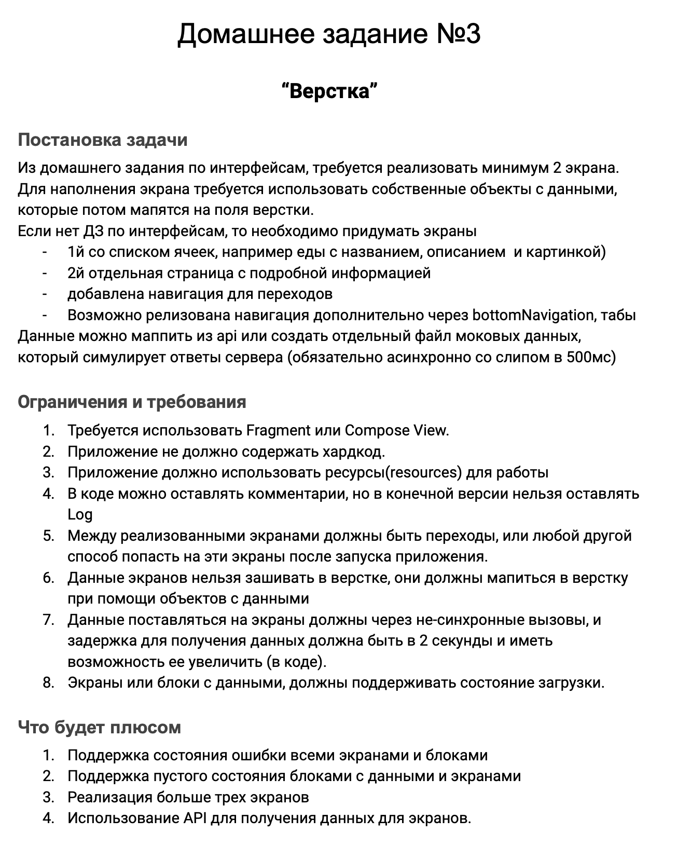
Домашнее задание №3
Как выбрать экраны?
Четко определите какая функциональность есть на экранах. Главное, чтобы один из экранов был “тяжелым” по функциональности.
Если экранов меньше количества человек?
Придется делать разным людям одинаковые экраны, но надо будет делать в своем стиле:)
Как будет происходить проверка?
Преподаватели и менторы будут проверять сразу у группы, которая сформирована была на треке проектирования интерфейсов. Для ИТМО – индивидуально
После проверки реализации, будет даваться доп задание исходя из того, что сделал каждый человек.
Задания будут даваться на основе прошедшего курса.
На защите можно будет пользоваться чем угодно. Только не просите код писать за вас:)

Slide 47
Спасибо за внимание!

